Slide 1

ENTERPRISE JAVABEANS (EJBS) ENTERPRISE EDITION
INTEGRANTES: MOSQUERA ADRIÁN
PALLANGO ANDRÉS
SÁNCHEZ PAÚL
NRC: 9877
FECHA: 15/07/2023
TUTOR: ING. MAURICIO CAMPAÑA
1

Slide 2

1 MARCO TEÓRICO
1.1 INTRODUCCIÓN
1.2 OBJETIVOS
1.3 ENTERPRISE JAVABEANS
1.4 SESSIONS BEANS
1.4.1 STATELESS SESSION BEAN
1.4.2 STATEFULL SESSION BEAN
1.4.3 SINGLETON SESSION BEAN
1.5 SOFTWARE MODULAR
1.6 SEVIDORES
1.7 CLIENTE - SERVIDORES
1.8 .WAR
1.9 JAVA WEB START
1.10 INTERFACES LOCALES Y REMOTAS
2 PARTE PRÁCTICA
2.1 CREACIÓN DEL PROYECTO
2.2 EJECUCIONES
3 CONCLUSIONES
4 RECOMENDACIONES
5 BIBLIOGRAFÍA
2

Slide 3
1 MARCO TEÓRICO
1 MARCO TEÓRICO
1.1 INTRODUCCIÓN
1.2 OBJETIVOS
1.3 ENTERPRISE JAVABEANS
1.4 SESSIONS BEANS
1.4.1 STATELESS SESSION BEAN
1.4.2 STATEFULL SESSION BEAN
1.4.3 SINGLETON SESSION BEAN
1.5 SOFTWARE MODULAR
1.6 SEVIDORES
1.7 CLIENTE - SERVIDORES
1.8 .WAR
1.9 JAVA WEB START
1.10 INTERFACES LOCALES Y REMOTAS
2 PARTE PRÁCTICA
2.1 CREACIÓN DEL PROYECTO
2.4 EJECUCIONES
3 CONCLUSIONES
4 RECOMENDACIONES
5 BIBLIOGRAFÍA
1.1 INTRODUCCIÓN
En el presente informe se abordarán temas referentes a JAVA siendo más específicos sobre Enterprise JavaBeans (EJBs) en donde se puede observar la importancia de estas para entender como una aplicación empresarial negocia con el servidor, y observando la principal ventaja que tiene Java Enterprise Edition que es la construcción sobre componente de software modulares, y tomando en cuenta que el manejo del proyecto es bajo una arquitectura MVC (modelo, vista, controlador).
En este contexto, [12] puntualiza que una de las capas más trascendentales dentro del desarrollo de aplicaciones es la capa de lógica de negocios que es en donde estará el comportamiento o funcionalidad en sí de la aplicación, a su vez uno de los principales componentes con el que cuenta JEE enfocado a este ámbito, es la tecnología de Enterprise JavaBeans, que proporciona un estándar para el desarrollo de las clases que encapsulan la funcionalidad y reglas del negocio.
Finalmente, en el trabajo de [12] se especifica que los EJB nacen para encapsular la lógica de negocio de una forma integrada, no quedando dispersos su representación en un grupo de sistemas empresariales, los EJB están especialmente pensados para integrar la lógica de la empresa que se encuentra en sistemas distribuidos, de tal forma que el desarrollador ya no se tendrá que preocupar por la programación a nivel del sistema (control de transacciones, seguridad, etc). Por lo contrario, este deberá centrarse en la representación de entidades y reglas de negocio.
4
3

Slide 4

1.2 OBJETIVOS
1 MARCO TEÓRICO
1.1 INTRODUCCIÓN
1.2 OBJETIVOS
1.3 ENTERPRISE JAVABEANS
1.4 SESSIONS BEANS
1.4.1 STATELESS SESSION BEAN
1.4.2 STATEFULL SESSION BEAN
1.4.3 SINGLETON SESSION BEAN
1.5 SOFTWARE MODULAR
1.6 SEVIDORES
1.7 CLIENTE - SERVIDORES
1.8 .WAR
1.9 JAVA WEB START
1.10 INTERFACES LOCALES Y REMOTAS
2 PARTE PRÁCTICA
2.1 CREACIÓN DEL PROYECTO
2.2 EJECUCIONES
3 CONCLUSIONES
4 RECOMENDACIONES
5 BIBLIOGRAFÍA
Comprender la importancia y la funcionalidad de cada uno de los Enterprise JavaBeans (EJBs) para comprender como una aplicación empresarial negocia con el servidor y de esta manera alcanzar un conocimiento práctico y teórico aplicable a futuros proyectos.
Objetivos Específicos:
Realizar un estudio teórico con respecto a los conceptos abordados dentro de la presente práctica.
Reconocer las diferentes funcionalidades que tiene los JavaBeans (EJB’s), para aprender a aprovechar el máximo de las capacidades de cada uno de estos.
Mejorar y ampliar las habilidades y conocimientos referentes al lenguaje de programación JAVA EE.
Trabajar de manera organizada y manteniendo estándares de programación, de esta manera obteniendo buenas prácticas de programación en el desarrollo de aplicaciones.
4

Slide 5
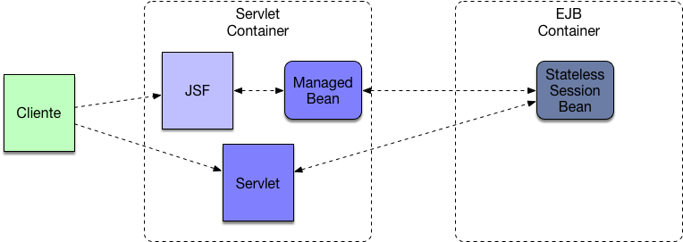
1.3 ENTERPRISE JAVABEANS
1 MARCO TEÓRICO
1.1 INTRODUCCIÓN
1.2 OBJETIVOS
1.3 ENTERPRISE JAVABEANS
1.4 SESSIONS BEANS
1.4.1 STATELESS SESSION BEAN
1.4.2 STATEFULL SESSION BEAN
1.4.3 SINGLETON SESSION BEAN
1.5 SOFTWARE MODULAR
1.6 SEVIDORES
1.7 CLIENTE - SERVIDORES
1.8 .WAR
1.9 JAVA WEB START
1.10 INTERFACES LOCALES Y REMOTAS
2 PARTE PRÁCTICA
2.1 CREACIÓN DEL PROYECTO
2.2 EJECUCIONES
3 CONCLUSIONES
4 RECOMENDACIONES
5 BIBLIOGRAFÍA
Los Enterprise Java Beans son a día de hoy componentes fundamentales en el desarrollo de aplicaciones Java Enterprise Edition . Sin embargo, muchas veces surgen dudas sobre cómo funciona un Enterprise Java Bean a detalle. Todos tenemos bastante clara la idea básica y es que normalmente un cliente realiza una petición al servidor, el servidor la procesa a través de un Servlet o un Managed Bean (JSF ) delegando en un EJB . El EJB recibe la petición invoca la funcionalidad de negocio correspondiente devolviendo un resultado que el Servlet/ Managed Bean termina presentando en una vista JSP /JSF page [2].
5
4

Slide 6
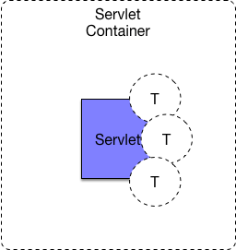
1.3 ENTERPRISE JAVABEANS
1 MARCO TEÓRICO
1.1 INTRODUCCIÓN
1.2 OBJETIVOS
1.3 ENTERPRISE JAVABEANS
1.4 SESSIONS BEANS
1.4.1 STATELESS SESSION BEAN
1.4.2 STATEFULL SESSION BEAN
1.4.3 SINGLETON SESSION BEAN
1.5 SOFTWARE MODULAR
1.6 SEVIDORES
1.7 CLIENTE - SERVIDORES
1.8 .WAR
1.9 JAVA WEB START
1.10 INTERFACES LOCALES Y REMOTAS
2 PARTE PRÁCTICA
2.1 CREACIÓN DEL PROYECTO
2.2 EJECUCIONES
3 CONCLUSIONES
4 RECOMENDACIONES
5 BIBLIOGRAFÍA
Enterprise Java Beans y Pools
Los problemas comienzan con las preguntas más elementales. ¿Cuántas instancias de Servlet tenemos para gestionar varias peticiones de forma simultánea? . La realizad es que un servlet está diseñado fundamentalmente para no almacenar estado y poder ser accedido de forma concurrente existiendo una única instancia del Servlet a nivel de Servlet Container [2].
6
4

Slide 7
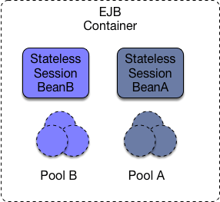
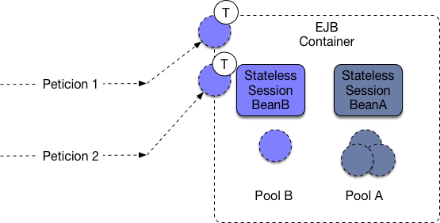
1.3 ENTERPRISE JAVABEANS
1 MARCO TEÓRICO
1.1 INTRODUCCIÓN
1.2 OBJETIVOS
1.3 ENTERPRISE JAVABEANS
1.4 SESSIONS BEANS
1.4.1 STATELESS SESSION BEAN
1.4.2 STATEFULL SESSION BEAN
1.4.3 SINGLETON SESSION BEAN
1.5 SOFTWARE MODULAR
1.6 SEVIDORES
1.7 CLIENTE - SERVIDORES
1.8 .WAR
1.9 JAVA WEB START
1.10 INTERFACES LOCALES Y REMOTAS
2 PARTE PRÁCTICA
2.1 CREACIÓN DEL PROYECTO
2.2 EJECUCIONES
3 CONCLUSIONES
4 RECOMENDACIONES
5 BIBLIOGRAFÍA
Los Enterprise Java Beans son configurados a través del concepto de Pool . Lo que implica que por cada EJB tipo de EJB existe un pool de EJBs que está disponible [2].
Cuando al EJB container le llega una petición desde un Cliente ( Servlet Container , o Swing) . Lo que hace el contenedor es sacar un EJB del pool y procesar la petición del cliente [2].
7
4

Slide 8
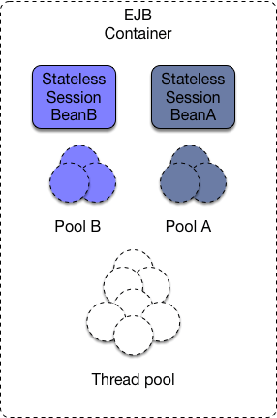
1.3 ENTERPRISE JAVABEANS
1 MARCO TEÓRICO
1.1 INTRODUCCIÓN
1.2 OBJETIVOS
1.3 ENTERPRISE JAVABEANS
1.4 SESSIONS BEANS
1.4.1 STATELESS SESSION BEAN
1.4.2 STATEFULL SESSION BEAN
1.4.3 SINGLETON SESSION BEAN
1.5 SOFTWARE MODULAR
1.6 SEVIDORES
1.7 CLIENTE - SERVIDORES
1.8 .WAR
1.9 JAVA WEB START
1.10 INTERFACES LOCALES Y REMOTAS
2 PARTE PRÁCTICA
2.1 CREACIÓN DEL PROYECTO
2.2 EJECUCIONES
3 CONCLUSIONES
4 RECOMENDACIONES
5 BIBLIOGRAFÍA
De esta forma se optimiza el número de EJBs disponibles y nos aseguramos que reducimos los problemas de concurrencia. Ya que cada EJB trabaja con un único thread luego estos regresan al pool [2].
Para procesar estas peticiones el EJB container tendrá que apoyarse en su pool de threads ya que cada EJB obtendrá un hilo de ejecución distinta [2].
8
4

Slide 9
1.4 SESSION BEANS
1 MARCO TEÓRICO
1.1 INTRODUCCIÓN
1.2 OBJETIVOS
1.3 ENTERPRISE JAVABEANS
1.4 SESSIONS BEANS
1.4.1 STATELESS SESSION BEAN
1.4.2 STATEFULL SESSION BEAN
1.4.3 SINGLETON SESSION BEAN
1.5 SOFTWARE MODULAR
1.6 SEVIDORES
1.7 CLIENTE - SERVIDORES
1.8 .WAR
1.9 JAVA WEB START
1.10 INTERFACES LOCALES Y REMOTAS
2 PARTE PRÁCTICA
2.1 CREACIÓN DEL PROYECTO
2.2 EJECUCIONES
3 CONCLUSIONES
4 RECOMENDACIONES
5 BIBLIOGRAFÍA
De Un contenedor de aplicaciones JEE (JBoss, Glassfish, ..) puede controlar el ciclo de vida de una serie de clases java que lleven las anotaciones adecuadas. Entre estas clases, conocidas como Enterprise Java Beans o simplemente EJB, están los session beans, en concreto, Singleton, Statefull y Stateless. Vamos a explicar aquí y ver un ejemplo sencillo de estos tres tipos de EJB [3].
Tienes el código de ejemplo de estos EJB en Github. Para ejecutarlo, tendrás que montar un proyecto EJB en tu IDE favorito y necesitarás algún contenedor de aplicaciones. En el proyecto, además de los tres EJB que comentamos aquí, hay uno de nombre MainBean, que no explicaremos. Este MainBean sólo es un bean que hacer "cosas" con los otros tres EJB que sí explicaremos aquí. MainBean está solo por si se te ocurre descargar y desplegar el proyecto en un contenedor de aplicaciones, para que veas que hace algo [3].
9
4

Slide 10
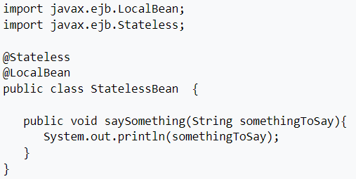
1.4.1 STATELESS SESSION BEAN
1 MARCO TEÓRICO
1.1 INTRODUCCIÓN
1.2 OBJETIVOS
1.3 ENTERPRISE JAVABEANS
1.4 SESSIONS BEANS
1.4.1 STATELESS SESSION BEAN
1.4.2 STATEFULL SESSION BEAN
1.4.3 SINGLETON SESSION BEAN
1.5 SOFTWARE MODULAR
1.6 SEVIDORES
1.7 CLIENTE - SERVIDORES
1.8 .WAR
1.9 JAVA WEB START
1.10 INTERFACES LOCALES Y REMOTAS
2 PARTE PRÁCTICA
2.1 CREACIÓN DEL PROYECTO
2.2 EJECUCIONES
3 CONCLUSIONES
4 RECOMENDACIONES
5 BIBLIOGRAFÍA
Un Stateless bean es una clase java sin estado, es decir, no debería tener atributos, sólo métodos a los que se pueda llamar de forma independiente. Para que el contenedor de aplicaciones lo maneje, únicamente hay que ponerle la anotación @Stateless, como en el siguiente ejemplo [3].
10
4

Slide 11
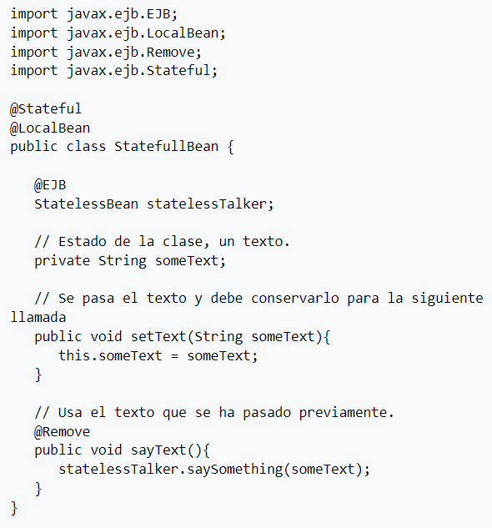
1.4.2 STATEFULL SESSION BEAN
1 MARCO TEÓRICO
1.1 INTRODUCCIÓN
1.2 OBJETIVOS
1.3 ENTERPRISE JAVABEANS
1.4 SESSIONS BEANS
1.4.1 STATELESS SESSION BEAN
1.4.2 STATEFULL SESSION BEAN
1.4.3 SINGLETON SESSION BEAN
1.5 SOFTWARE MODULAR
1.6 SEVIDORES
1.7 CLIENTE - SERVIDORES
1.8 .WAR
1.9 JAVA WEB START
1.10 INTERFACES LOCALES Y REMOTAS
2 PARTE PRÁCTICA
2.1 CREACIÓN DEL PROYECTO
2.2 EJECUCIONES
3 CONCLUSIONES
4 RECOMENDACIONES
5 BIBLIOGRAFÍA
Un Statefull bean no es más que una clase en la que sí hay atributos cuyo valor es importante y debe conservarse entre llamadas a métodos. El contenedor de aplicaciones instanciará, al igual que con los Stateless bean, un número determinado de ellos y los reaprovechará. La diferencia es que el contenedor de aplicaciones se asegurará de dar siempre al mismo cliente/usuario la misma instancia. De esta forma, ese cliente/usuario puede guardar en él datos que sean particulares de él y que necesiten conservarse mientras está trabajando con la aplicación. Un ejemplo típico es el carrito de la compra de una web. Los productos que el usuario va añadiendo al carrito se guardarían en un Statefull bean [3]. En código, la siguiente clase:
11
4

Slide 12
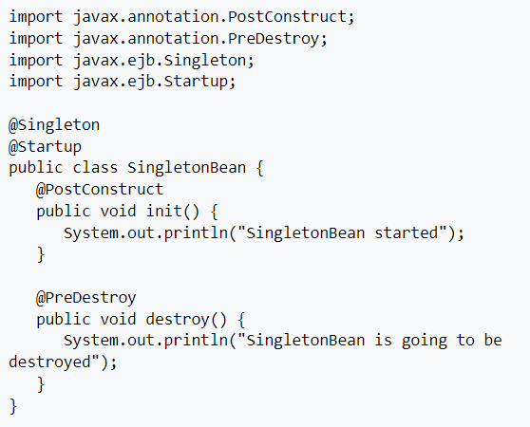
1.4.3 SINGLETON SESSION BEAN
1 MARCO TEÓRICO
1.1 INTRODUCCIÓN
1.2 OBJETIVOS
1.3 ENTERPRISE JAVABEANS
1.4 SESSIONS BEANS
1.4.1 STATELESS SESSION BEAN
1.4.2 STATEFULL SESSION BEAN
1.4.3 SINGLETON SESSION BEAN
1.5 SOFTWARE MODULAR
1.6 SEVIDORES
1.7 CLIENTE - SERVIDORES
1.8 .WAR
1.9 JAVA WEB START
1.10 INTERFACES LOCALES Y REMOTAS
2 PARTE PRÁCTICA
2.1 CREACIÓN DEL PROYECTO
2.2 EJECUCIONES
3 CONCLUSIONES
4 RECOMENDACIONES
5 BIBLIOGRAFÍA
Un Singleton bean es una clase Java que el contenedor de aplicaciones instanciará una única vez y será compartida por todo el mundo. Está pensada para guardar los datos que son comunes a todos los usuarios o clientes de nuestra aplicación [3]. El siguiente código de ejemplo tiene un Singleton bean:
12
4

Slide 13
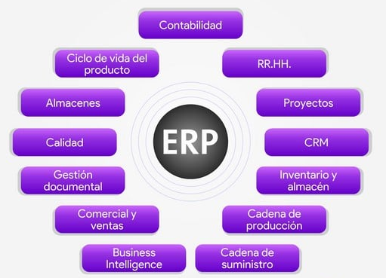
1.5 SOFTWARE MODULAR
1 MARCO TEÓRICO
1.1 INTRODUCCIÓN
1.2 OBJETIVOS
1.3 ENTERPRISE JAVABEANS
1.4 SESSIONS BEANS
1.4.1 STATELESS SESSION BEAN
1.4.2 STATEFULL SESSION BEAN
1.4.3 SINGLETON SESSION BEAN
1.5 SOFTWARE MODULAR
1.6 SEVIDORES
1.7 CLIENTE - SERVIDORES
1.8 .WAR
1.9 JAVA WEB START
1.10 INTERFACES LOCALES Y REMOTAS
2 PARTE PRÁCTICA
2.1 CREACIÓN DEL PROYECTO
2.2 EJECUCIONES
3 CONCLUSIONES
4 RECOMENDACIONES
5 BIBLIOGRAFÍA
Un software modular es un sistema que se compone de distintas funcionalidades que pueden agregarse según se requieran. De esta forma, solo se paga por lo que se necesita y se utilizará. Los módulos de los que se puede componer el software pueden ser funcionalidades comunes o, en algunos casos, incluir funcionalidades específicas para un tipo de industria [4].
13
4

Slide 14
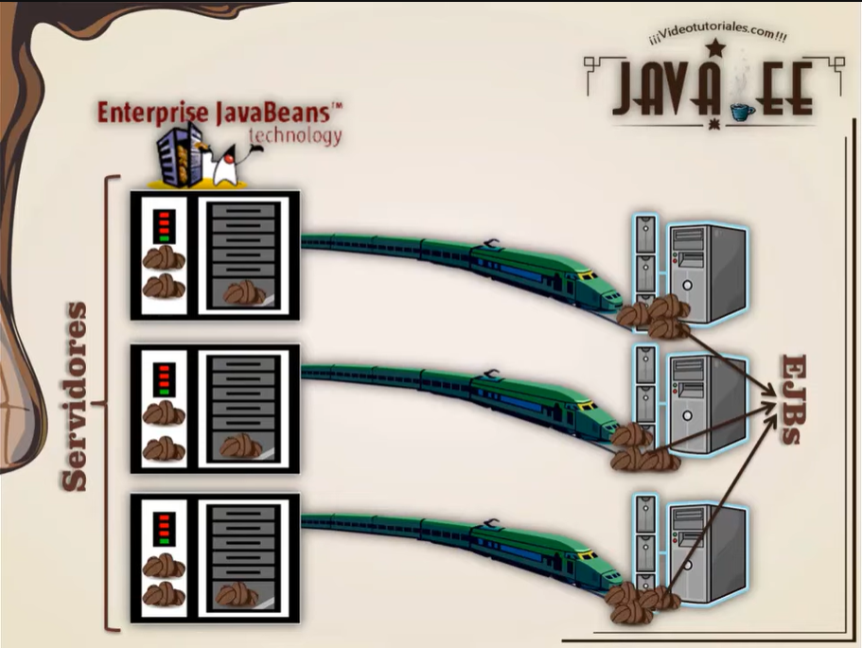
1.6 SERVIDORES
1 MARCO TEÓRICO
1.1 INTRODUCCIÓN
1.2 OBJETIVOS
1.3 ENTERPRISE JAVABEANS
1.4 SESSIONS BEANS
1.4.1 STATELESS SESSION BEAN
1.4.2 STATEFULL SESSION BEAN
1.4.3 SINGLETON SESSION BEAN
1.5 SOFTWARE MODULAR
1.6 SEVIDORES
1.7 CLIENTE - SERVIDORES
1.8 .WAR
1.9 JAVA WEB START
1.10 INTERFACES LOCALES Y REMOTAS
2 PARTE PRÁCTICA
2.1 CREACIÓN DEL PROYECTO
2.2 EJECUCIONES
3 CONCLUSIONES
4 RECOMENDACIONES
5 BIBLIOGRAFÍA
Es un aparato informático que almacena, distribuye y suministra información. Los servidores funcionan basándose en el modelo “cliente-servidor”. El cliente puede ser tanto un ordenador como una aplicación que requiere información del servidor para funcionar. Por tanto, un servidor ofrecerá la información demandada por el cliente siempre y cuando el cliente esté autorizado. Los servidores pueden ser físicos o virtuales [5].
14
4

Slide 15
1.6 SERVIDORES
1 MARCO TEÓRICO
1.1 INTRODUCCIÓN
1.2 OBJETIVOS
1.3 ENTERPRISE JAVABEANS
1.4 SESSIONS BEANS
1.4.1 STATELESS SESSION BEAN
1.4.2 STATEFULL SESSION BEAN
1.4.3 SINGLETON SESSION BEAN
1.5 SOFTWARE MODULAR
1.6 SEVIDORES
1.7 CLIENTE - SERVIDORES
1.8 .WAR
1.9 JAVA WEB START
1.10 INTERFACES LOCALES Y REMOTAS
2 PARTE PRÁCTICA
2.1 CREACIÓN DEL PROYECTO
2.2 EJECUCIONES
3 CONCLUSIONES
4 RECOMENDACIONES
5 BIBLIOGRAFÍA
Dentro del mundo de los servidores hay una gran variedad. Los más usados y/o conocidos son los siguientes:
Servidor Web: almacena y organiza el contenido de las páginas web y se lo proporciona al usuario a través del navegador web del usuario. La transmisión de los datos se suele realizar con http (HyperText Transfer Protocol).
DNS: son las siglas anglosajonas de Domain Name Server, aunque la “S” también puede referirse a service o space sin que cambie el significado ni la función del servidor. El dominio es el nombre que recibe una página web.
Proxy Server: es un servidor de puerta de entrada. Se encarga de conectar una red cliente (navegador web o aplicación) con un sistema externo para que se puede llevar a cabo la solicitud de conexión, mejor rendimiento y accesibilidad.
Servidor de correo electrónico: se encarga del flujo de correo electrónico de los usuarios, permitiendo que se almacene, envíe, reciba y reenvíe los e-mails [5].
Servidor FTP: el nombre procede de File Transfer Protocol, también conocido como protocolo de transferencia de archivos en español. Sirve para transferir archivos entre un cliente y un servidor.
15
4

Slide 16
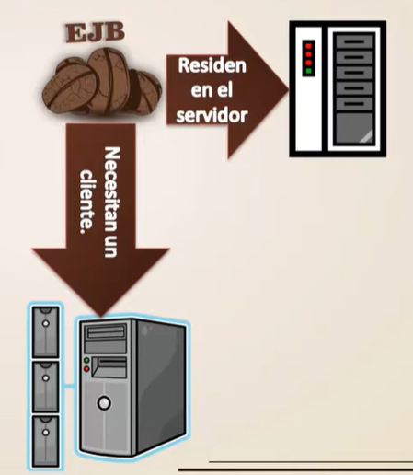
1.7 CLIENTE - SERVIDOR
1 MARCO TEÓRICO
1.1 INTRODUCCIÓN
1.2 OBJETIVOS
1.3 ENTERPRISE JAVABEANS
1.4 SESSIONS BEANS
1.4.1 STATELESS SESSION BEAN
1.4.2 STATEFULL SESSION BEAN
1.4.3 SINGLETON SESSION BEAN
1.5 SOFTWARE MODULAR
1.6 SEVIDORES
1.7 CLIENTE - SERVIDORES
1.8 .WAR
1.9 JAVA WEB START
1.10 INTERFACES LOCALES Y REMOTAS
2 PARTE PRÁCTICA
2.1 CREACIÓN DEL PROYECTO
2.2 EJECUCIONES
3 CONCLUSIONES
4 RECOMENDACIONES
5 BIBLIOGRAFÍA
La expresión cliente servidor se utiliza en el ámbito de la informática. En dicho contexto, se llama cliente al dispositivo que requiere ciertos servicios a un servidor. La idea de servidor, por su parte, alude al equipo que brinda servicios a las computadoras (ordenadores) que se hallan conectadas con él mediante una red [6].
El concepto de cliente servidor, o cliente-servidor, refiere por lo tanto a un modelo de comunicación que vincula a varios dispositivos informáticos a través de una red. El cliente, en este marco, realiza peticiones de servicios al servidor, que se encarga de satisfacer dichos requerimientos.
Dirección Servidor
Una dirección de servidor es otro nombre para un protocolo de Internet o una dirección IP. Cada computadora tiene su propia dirección IP, y cuando una persona escribe el nombre de un sitio web en un navegador, realmente se le dirige a la dirección IP asociada con el nombre de ese sitio web.[7]
16
4

Slide 17
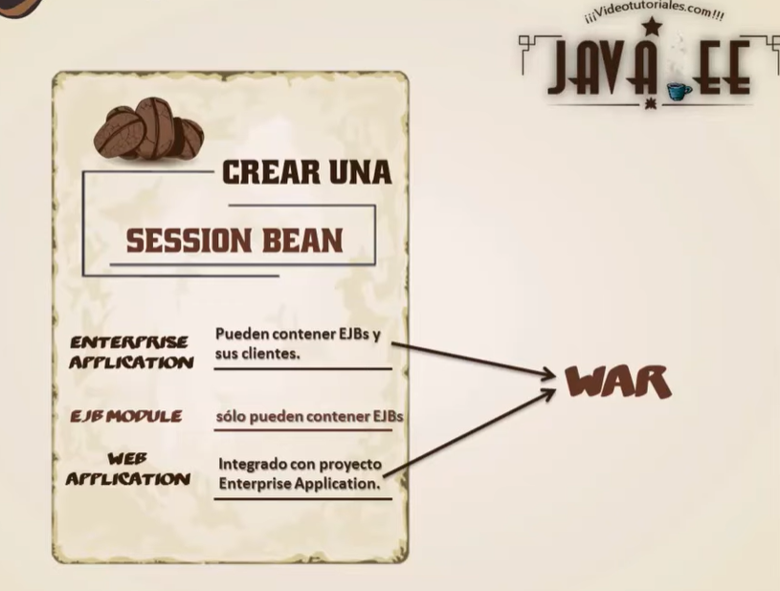
1.8 .WAR
1 MARCO TEÓRICO
1.1 INTRODUCCIÓN
1.2 OBJETIVOS
1.3 ENTERPRISE JAVABEANS
1.4 SESSIONS BEANS
1.4.1 STATELESS SESSION BEAN
1.4.2 STATEFULL SESSION BEAN
1.4.3 SINGLETON SESSION BEAN
1.5 SOFTWARE MODULAR
1.6 SEVIDORES
1.7 CLIENTE - SERVIDORES
1.8 .WAR
1.9 JAVA WEB START
1.10 INTERFACES LOCALES Y REMOTAS
2 PARTE PRÁCTICA
2.1 CREACIÓN DEL PROYECTO
2.2 EJECUCIONES
3 CONCLUSIONES
4 RECOMENDACIONES
5 BIBLIOGRAFÍA
Una aplicación Web es un grupo de páginas HTML, páginas JSP, servlets, recursos y archivo fuente, que se puede gestionar como una unidad. Un archivo WAR (Web Archive) es una aplicación Web empaquetada. Los archivos WAR se pueden utilizar para importar una aplicación Web a un servidor Web [9].
Además de los recursos del proyecto, el archivo WAR incluye un archivo de descriptor de despliegue Web. El descriptor de despliegue Web es un archivo XML que contiene información de despliegue, tipos MIME, detalles de configuración de sesión y otros valores de una aplicación Web. El archivo de descriptor de despliegue Web (web.xml) proporciona información sobre cómo se comparte el archivo WAR con los desarrolladores, ensambladores y desplegadores en un entorno Java EE [9].
17
4

Slide 18
1.9 JAVA WEB START
1 MARCO TEÓRICO
1.1 INTRODUCCIÓN
1.2 OBJETIVOS
1.3 ENTERPRISE JAVABEANS
1.4 SESSIONS BEANS
1.4.1 STATELESS SESSION BEAN
1.4.2 STATEFULL SESSION BEAN
1.4.3 SINGLETON SESSION BEAN
1.5 SOFTWARE MODULAR
1.6 SEVIDORES
1.7 CLIENTE - SERVIDORES
1.8 .WAR
1.9 JAVA WEB START
1.10 INTERFACES LOCALES Y REMOTAS
2 PARTE PRÁCTICA
2.1 CREACIÓN DEL PROYECTO
2.2 EJECUCIONES
3 CONCLUSIONES
4 RECOMENDACIONES
5 BIBLIOGRAFÍA
El software de Java Web Start permite descargar y ejecutar aplicaciones Java desde la Web. El software de Java Web Start [10]:
• Permite activar las aplicaciones con un simple clic
• Garantiza que se está ejecutando la última versión de la aplicación
• Elimina complejos procedimientos de instalación o actualización
18
4

Slide 19
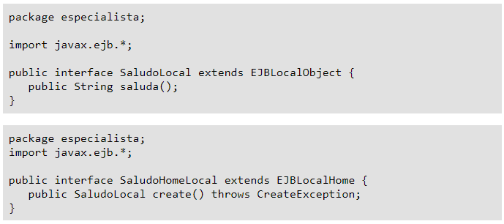
1.10 INTERFACES LOCALES Y REMOTAS
1 MARCO TEÓRICO
1.1 INTRODUCCIÓN
1.2 OBJETIVOS
1.3 ENTERPRISE JAVABEANS
1.4 SESSIONS BEANS
1.4.1 STATELESS SESSION BEAN
1.4.2 STATEFULL SESSION BEAN
1.4.3 SINGLETON SESSION BEAN
1.5 SOFTWARE MODULAR
1.6 SEVIDORES
1.7 CLIENTE - SERVIDORES
1.8 .WAR
1.9 JAVA WEB START
1.10 INTERFACES LOCALES Y REMOTAS
2 PARTE PRÁCTICA
2.1 CREACIÓN DEL PROYECTO
2.4 EJECUCIONES
3 CONCLUSIONES
4 RECOMENDACIONES
5 BIBLIOGRAFÍA
La especificación 2.0 de EJB propone el uso de las interfaces locales EJBLocalHome y EJBLocalObject como una solución a estas situaciones. A la hora de programar el bean lo único que cambia es que las interfaces home y componente deben heredar de EJBLocalHome y EJBLocalObject. Estas interfaces ya no son remotas, por lo que los métodos no van a tener que declarar la excepción RemoteException. En el nombre de las interfaces suelen añadirse la palabra local, para indicar que se tratan de objetos que van a llamarse sin usar RMI. En el caso del bean Saludo, llamaríamos SaludoLocal a la interfaz componente y SaludoLocalHome a la interfaz home [11].
19
4

Slide 20
1.10 INTERFACES LOCALES Y REMOTAS
1 MARCO TEÓRICO
1.1 INTRODUCCIÓN
1.2 OBJETIVOS
1.3 ENTERPRISE JAVABEANS
1.4 SESSIONS BEANS
1.4.1 STATELESS SESSION BEAN
1.4.2 STATEFULL SESSION BEAN
1.4.3 SINGLETON SESSION BEAN
1.5 SOFTWARE MODULAR
1.6 SEVIDORES
1.7 CLIENTE - SERVIDORES
1.8 .WAR
1.9 JAVA WEB START
1.10 INTERFACES LOCALES Y REMOTAS
2 PARTE PRÁCTICA
2.1 CREACIÓN DEL PROYECTO
2.2 EJECUCIONES
3 CONCLUSIONES
4 RECOMENDACIONES
5 BIBLIOGRAFÍA
Terminamos con unas breves consideraciones que nos pueden ayudar a determinar si conviene usar interfaces locales o remotas:
El funcionamiento de los beans usando interfaces locales es más eficiente ya que todas las llamadas al interfaz componente se realiza en la misma JVM y los parámetros no tienen que ser copiados ni serializados [11].
El uso de interfaces locales modifica la semántica de la aplicación, ya que hace que los objetos que se pasan en las llamadas a los beans se pasen por referencia en lugar de por valor. Una modificación de ese objeto en la implementación del método del bean tendría un efecto lateral en el cliente. Estos efectos laterales son los responsables de multitud de bugs muy difíciles de localizar [11].
El funcionamiento de las interfaces locales sólo es posible cuando los clientes de los beans van a estar en la misma JVM que los beans. Por ello, sólo podríamos aplicarlas a llamadas a los beans desde servlets o páginas JSP, pero no desde clientes independientes implementados con Swing o desde aplicaciones independientes para realizar tareas de integración [11].
El uso de interfaces locales va a hacer mucho más rígida la arquitectura de la aplicación, ya que obliga a que los beans residan en la misma máquina. El uso de interfaces remotas permite una aplicación distribuida en distintas máquinas, lo que facilita la posible aplicación de técnicas de escalabilidad de la aplicación basadas en el clustering de contenedores EJB [11].
El uso de interfaces locales permite en los beans de entidad usar relaciones entre beans gestionadas por el contenedor, cosa que no es posible cuando se usan interfaces remotas [11].
20
4

Slide 21
2 PARTE PRÁCTICA
Para la presente práctica SE IMPLEMENTARA LA TECNOLOGIA DE Enterprise JAVABEANS en Java a partir del IDE Netbeans, se detallaran los siguientes pasos a seguir a continuación:
21

Slide 22
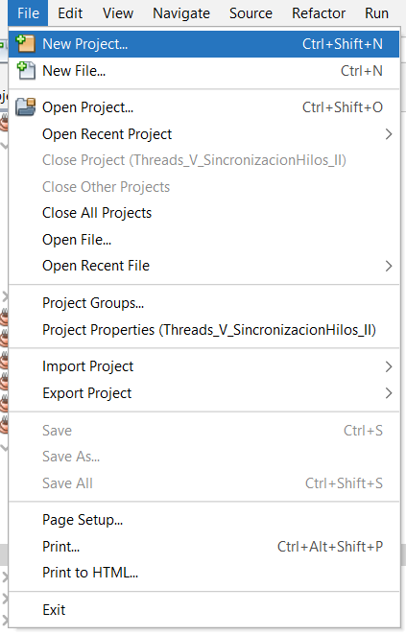
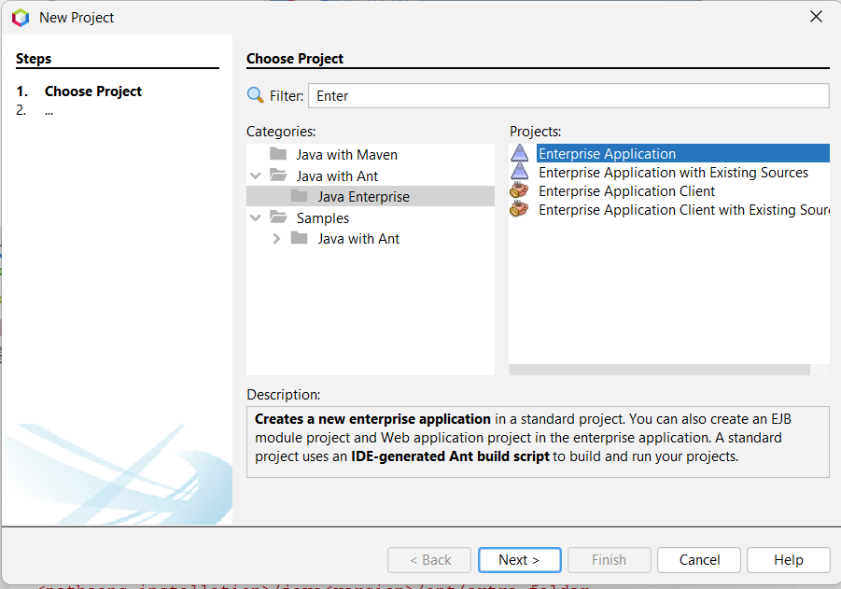

2.1 CREACIÓN DEL PROYECTO
1 MARCO TEÓRICO
1.1 INTRODUCCIÓN
1.2 OBJETIVOS
1.3 ENTERPRISE JAVABEANS
1.4 SESSIONS BEANS
1.4.1 STATELESS SESSION BEAN
1.4.2 STATEFULL SESSION BEAN
1.4.3 SINGLETON SESSION BEAN
1.5 SOFTWARE MODULAR
1.6 SEVIDORES
1.7 CLIENTE - SERVIDORES
1.8 .WAR
1.9 JAVA WEB START
1.10 INTERFACES LOCALES Y REMOTAS
2 PARTE PRÁCTICA
2.1 CREACIÓN DEL PROYECTO
2.2 EJECUCIONES
3 CONCLUSIONES
4 RECOMENDACIONES
5 BIBLIOGRAFÍA
Se selecciona el tipo de proyecto que se va a crear, que en este caso será un Enterprise Application
Se abre el IDE de desarrollo NetBeans
Una vez abierto el IDE de desarrollo se hace clic en New Project (Nuevo Proyecto)
8
22

Slide 23
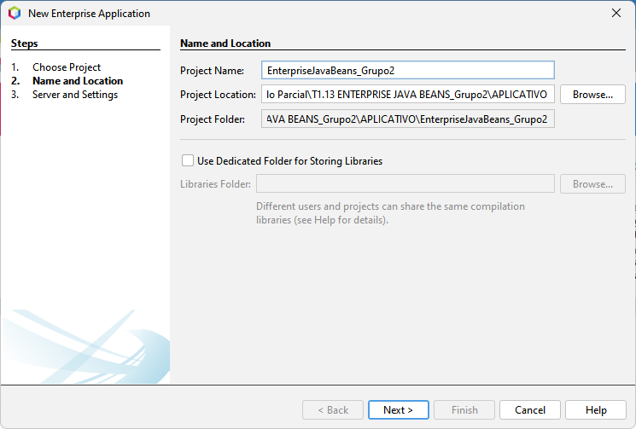
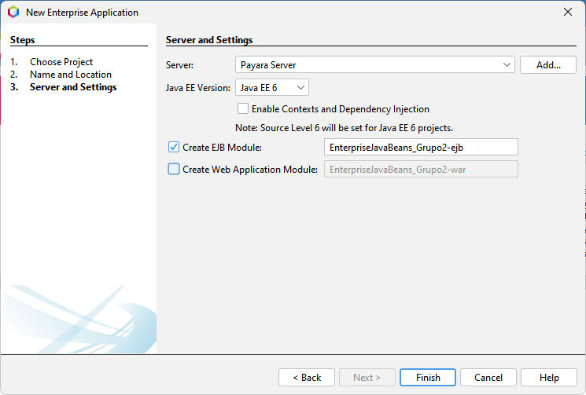
2.1 CREACIÓN DEL PROYECTO
1 MARCO TEÓRICO
1.1 INTRODUCCIÓN
1.2 OBJETIVOS
1.3 ENTERPRISE JAVABEANS
1.4 SESSIONS BEANS
1.4.1 STATELESS SESSION BEAN
1.4.2 STATEFULL SESSION BEAN
1.4.3 SINGLETON SESSION BEAN
1.5 SOFTWARE MODULAR
1.6 SEVIDORES
1.7 CLIENTE - SERVIDORES
1.8 .WAR
1.9 JAVA WEB START
1.10 INTERFACES LOCALES Y REMOTAS
2 PARTE PRÁCTICA
2.1 CREACIÓN DEL PROYECTO
2.2 EJECUCIONES
3 CONCLUSIONES
4 RECOMENDACIONES
5 BIBLIOGRAFÍA
Se procede a seleccionar el servidor que es Payara y la versión del JAVA EE que será la 6 , además el Create EJB Module debe estar marcado con un visto y en el Create Web Application debemos quitarle el visto y ahora si se hace clic en Finish.
Nombramiento del Proyecto
8
23

Slide 24

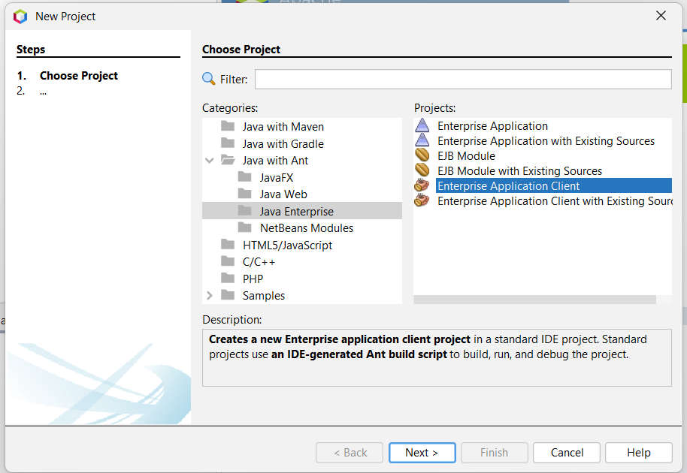
2.1 CREACIÓN DEL PROYECTO
1 MARCO TEÓRICO
1.1 INTRODUCCIÓN
1.2 OBJETIVOS
1.3 ENTERPRISE JAVABEANS
1.4 SESSIONS BEANS
1.4.1 STATELESS SESSION BEAN
1.4.2 STATEFULL SESSION BEAN
1.4.3 SINGLETON SESSION BEAN
1.5 SOFTWARE MODULAR
1.6 SEVIDORES
1.7 CLIENTE - SERVIDORES
1.8 .WAR
1.9 JAVA WEB START
1.10 INTERFACES LOCALES Y REMOTAS
2 PARTE PRÁCTICA
2.1 CREACIÓN DEL PROYECTO
2.2 EJECUCIONES
3 CONCLUSIONES
4 RECOMENDACIONES
5 BIBLIOGRAFÍA
Una vez dado clic en finish se crea dos de nuestro proyectos en la ventana de proyectos de la figura N.
Ahora como necesitamos un cliente, ahora crearemos un nuevo proyecto para nuestro cliente. Para realizarlo se hace clic de nuevo en New Project (Nuevo Proyecto)
8
24

Slide 25
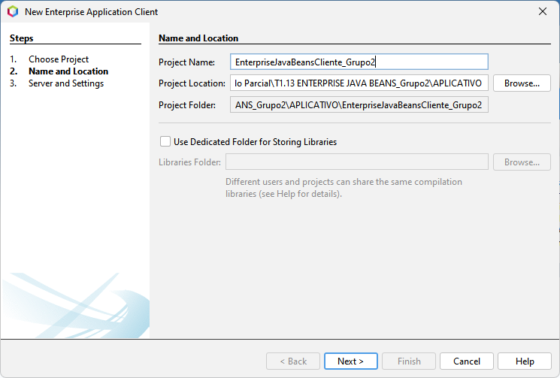
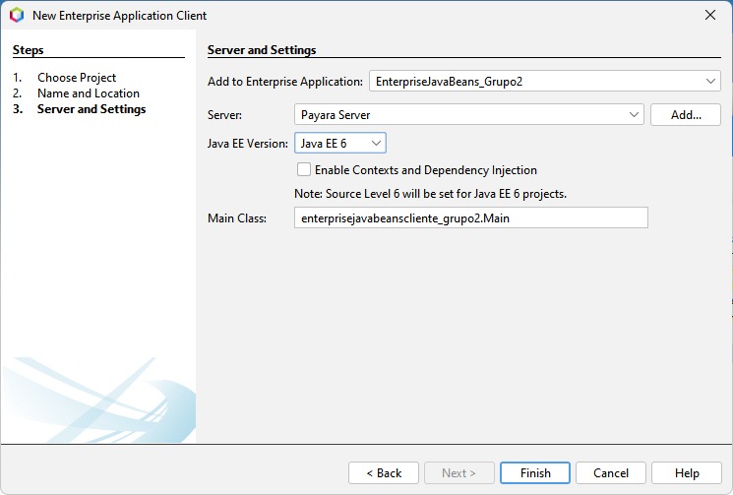
2.1 CREACIÓN DEL PROYECTO
1 MARCO TEÓRICO
1.1 INTRODUCCIÓN
1.2 OBJETIVOS
1.3 ENTERPRISE JAVABEANS
1.4 SESSIONS BEANS
1.4.1 STATELESS SESSION BEAN
1.4.2 STATEFULL SESSION BEAN
1.4.3 SINGLETON SESSION BEAN
1.5 SOFTWARE MODULAR
1.6 SEVIDORES
1.7 CLIENTE - SERVIDORES
1.8 .WAR
1.9 JAVA WEB START
1.10 INTERFACES LOCALES Y REMOTAS
2 PARTE PRÁCTICA
2.1 CREACIÓN DEL PROYECTO
2.2 EJECUCIONES
3 CONCLUSIONES
4 RECOMENDACIONES
5 BIBLIOGRAFÍA
Ahora se procede a añadir la aplicación Enterprise a la que creamos anteriormente llamada EterpriseJavaBean_Grupo1 en nuestro caso, se selecciona el servidor de payara y la versión del Java EE que se va a trabajar con la versión 6.
Se procede a nombrar el proyecto y a elegir la ruta en donde deseamos guardar nuestro proyecto y damos next
8
25

Slide 26

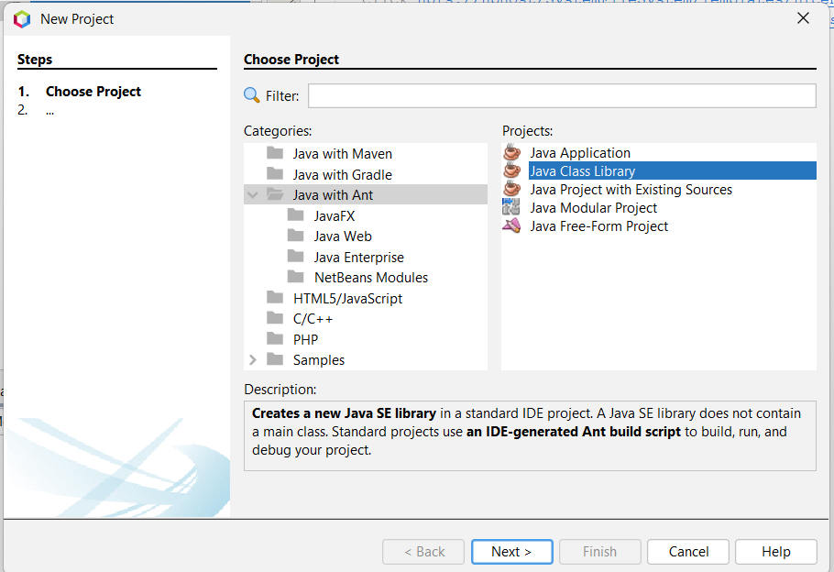
2.1 CREACIÓN DEL PROYECTO
1 MARCO TEÓRICO
1.1 INTRODUCCIÓN
1.2 OBJETIVOS
1.3 ENTERPRISE JAVABEANS
1.4 SESSIONS BEANS
1.4.1 STATELESS SESSION BEAN
1.4.2 STATEFULL SESSION BEAN
1.4.3 SINGLETON SESSION BEAN
1.5 SOFTWARE MODULAR
1.6 SEVIDORES
1.7 CLIENTE - SERVIDORES
1.8 .WAR
1.9 JAVA WEB START
1.10 INTERFACES LOCALES Y REMOTAS
2 PARTE PRÁCTICA
2.1 CREACIÓN DEL PROYECTO
2.2 EJECUCIONES
3 CONCLUSIONES
4 RECOMENDACIONES
5 BIBLIOGRAFÍA
Ahora ya se tiene 3 proyectos creados como se ve en la figura
Ahora se necesita un proyecto que se va a necesitar mas adelante un proyecto de librerías de clases. Para crearlo se hace clic nuevamente en nuevo proyecto>Java>Java Class Library
8
26

Slide 27
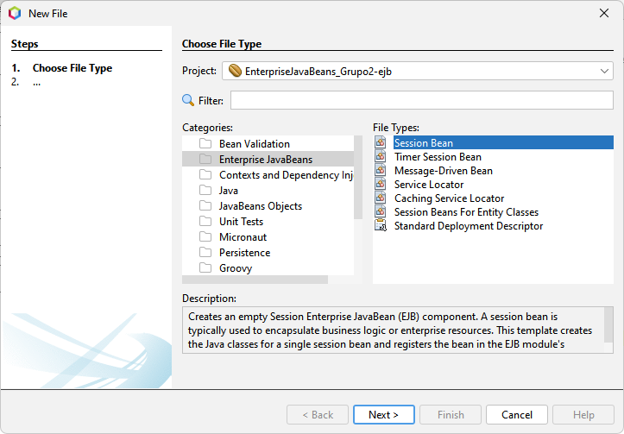
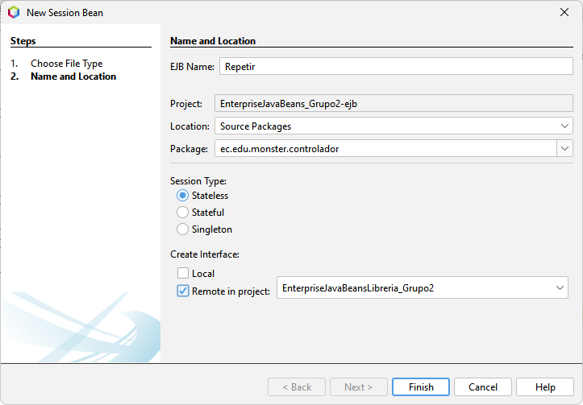
2.1 CREACIÓN DEL PROYECTO
1 MARCO TEÓRICO
1.1 INTRODUCCIÓN
1.2 OBJETIVOS
1.3 ENTERPRISE JAVABEANS
1.4 SESSIONS BEANS
1.4.1 STATELESS SESSION BEAN
1.4.2 STATEFULL SESSION BEAN
1.4.3 SINGLETON SESSION BEAN
1.5 SOFTWARE MODULAR
1.6 SEVIDORES
1.7 CLIENTE - SERVIDORES
1.8 .WAR
1.9 JAVA WEB START
1.10 INTERFACES LOCALES Y REMOTAS
2 PARTE PRÁCTICA
2.1 CREACIÓN DEL PROYECTO
2.2 EJECUCIONES
3 CONCLUSIONES
4 RECOMENDACIONES
5 BIBLIOGRAFÍA
Una vez seleccionada la clase SessionBean.java se procede a nombrarla y a ubicarla en que paquete es que la deseamos crear, también se debe elegir cual va a ser el tipo de sesión que vamos a utilizar en este caso Stateless y la interfaz va a ser remota y por defecto se selecciona nuestra proyecto librería que se creó.
Ahora ya se está preparado para crear el primer SessionBean, se hace clic en el proyecto -ejb>new>Enterprise JavaBeans>Session Bean
8
27

Slide 28
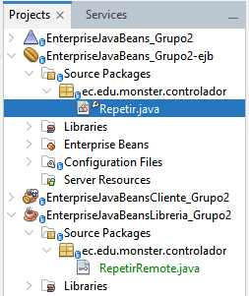
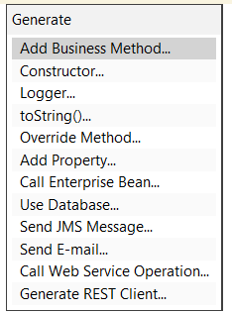
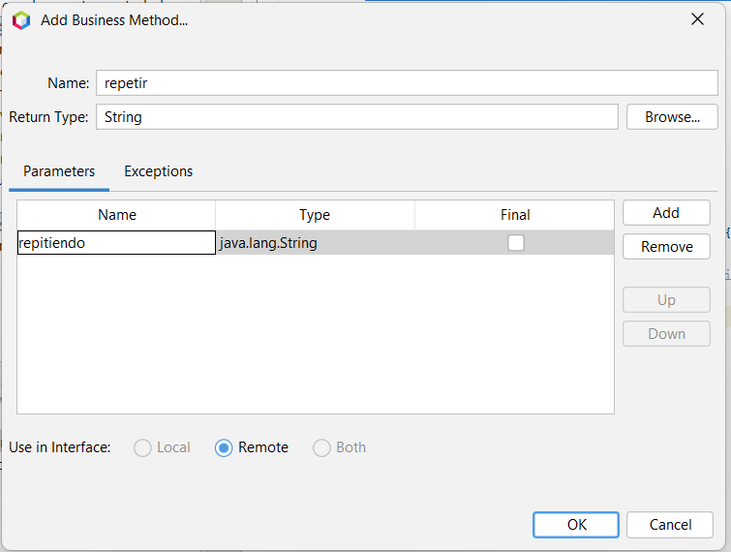
2.1 CREACIÓN DEL PROYECTO
1 MARCO TEÓRICO
1.1 INTRODUCCIÓN
1.2 OBJETIVOS
1.3 ENTERPRISE JAVABEANS
1.4 SESSIONS BEANS
1.4.1 STATELESS SESSION BEAN
1.4.2 STATEFULL SESSION BEAN
1.4.3 SINGLETON SESSION BEAN
1.5 SOFTWARE MODULAR
1.6 SEVIDORES
1.7 CLIENTE - SERVIDORES
1.8 .WAR
1.9 JAVA WEB START
1.10 INTERFACES LOCALES Y REMOTAS
2 PARTE PRÁCTICA
2.1 CREACIÓN DEL PROYECTO
2.2 EJECUCIONES
3 CONCLUSIONES
4 RECOMENDACIONES
5 BIBLIOGRAFÍA
Ahora para generar nuestro método de negocia en nuestra clases Repetir se hace clic derecho>Insert Code>Add Business Method
Y para crear nuestro método repetir vamos a llenar la pantalla que nos abre de la siguiente manera
Y se observa que se nos crean los diferentes archivos en nuestro diferentes proyectos
8
28

Slide 29
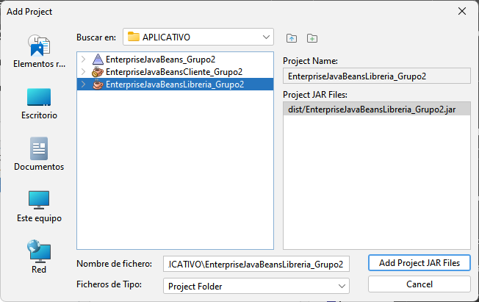
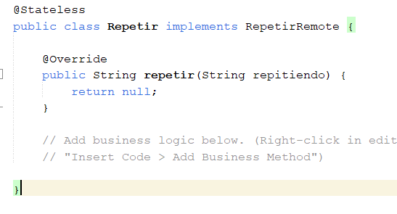
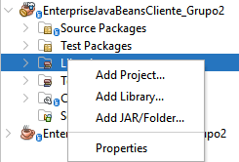
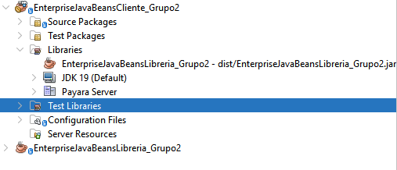
2.1 CREACIÓN DEL PROYECTO
1 MARCO TEÓRICO
1.1 INTRODUCCIÓN
1.2 OBJETIVOS
1.3 ENTERPRISE JAVABEANS
1.4 SESSIONS BEANS
1.4.1 STATELESS SESSION BEAN
1.4.2 STATEFULL SESSION BEAN
1.4.3 SINGLETON SESSION BEAN
1.5 SOFTWARE MODULAR
1.6 SEVIDORES
1.7 CLIENTE - SERVIDORES
1.8 .WAR
1.9 JAVA WEB START
1.10 INTERFACES LOCALES Y REMOTAS
2 PARTE PRÁCTICA
2.1 CREACIÓN DEL PROYECTO
2.2 EJECUCIONES
3 CONCLUSIONES
4 RECOMENDACIONES
5 BIBLIOGRAFÍA
Ahora se va a modificar la el método la parte en que nos retorna un null y se va poner de la siguiente manera:
Ahora lo se que va hacer es que nuestro cliente pueda usar la librearía, para realizarlo, dentro de nuestro proyecto del cliente creado anteriormente se hace clic en Libraries>Add Project > y seleccionamos el proyecto Librería que se había creado.
8
29

Slide 30
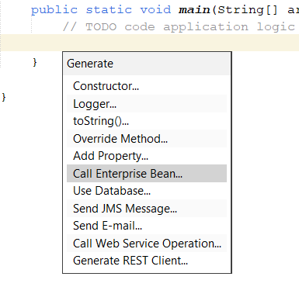
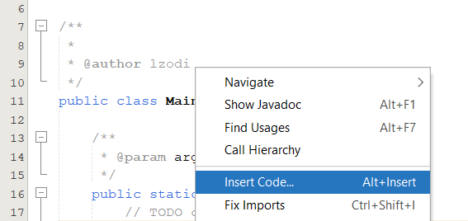
2.1 CREACIÓN DEL PROYECTO
1 MARCO TEÓRICO
1.1 INTRODUCCIÓN
1.2 OBJETIVOS
1.3 ENTERPRISE JAVABEANS
1.4 SESSIONS BEANS
1.4.1 STATELESS SESSION BEAN
1.4.2 STATEFULL SESSION BEAN
1.4.3 SINGLETON SESSION BEAN
1.5 SOFTWARE MODULAR
1.6 SEVIDORES
1.7 CLIENTE - SERVIDORES
1.8 .WAR
1.9 JAVA WEB START
1.10 INTERFACES LOCALES Y REMOTAS
2 PARTE PRÁCTICA
2.1 CREACIÓN DEL PROYECTO
2.2 EJECUCIONES
3 CONCLUSIONES
4 RECOMENDACIONES
5 BIBLIOGRAFÍA
Ahora se va a invocar desde el cliente nuestro método repetir que tenemos en SessionBean. Para hacerlo vamos a nuestro proyecto cliente abrimos nuestro archivo Main.java y realizamos lo siguiente: Se hace clic derecho en la clase>Insert code> y seleccionamos Call Enterprise Bean
8
30

Slide 31
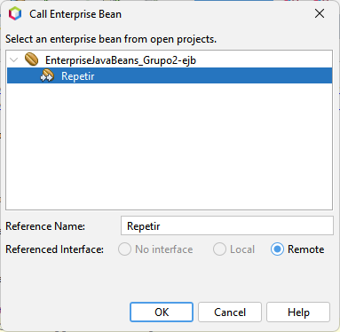
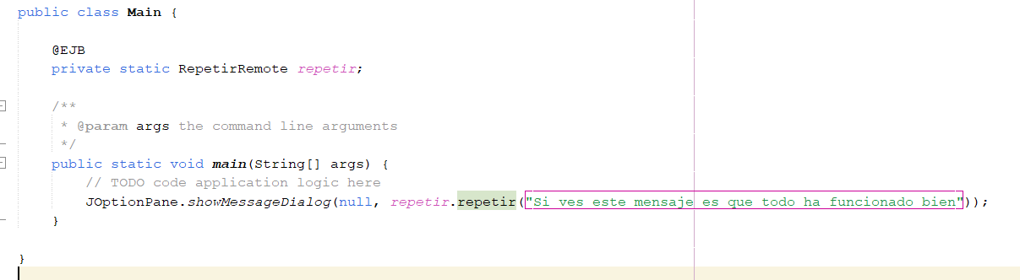
2.1 CREACIÓN DEL PROYECTO
1 MARCO TEÓRICO
1.1 INTRODUCCIÓN
1.2 OBJETIVOS
1.3 ENTERPRISE JAVABEANS
1.4 SESSIONS BEANS
1.4.1 STATELESS SESSION BEAN
1.4.2 STATEFULL SESSION BEAN
1.4.3 SINGLETON SESSION BEAN
1.5 SOFTWARE MODULAR
1.6 SEVIDORES
1.7 CLIENTE - SERVIDORES
1.8 .WAR
1.9 JAVA WEB START
1.10 INTERFACES LOCALES Y REMOTAS
2 PARTE PRÁCTICA
2.1 CREACIÓN DEL PROYECTO
2.2 EJECUCIONES
3 CONCLUSIONES
4 RECOMENDACIONES
5 BIBLIOGRAFÍA
Y se selecciona el bean de repetir
Ahora vamos añadir una llamada al método repetir en nuestra clase main y quedaría de la siguiente manera:
8
31

Slide 32
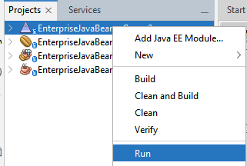
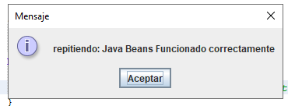
2.2 EJECUCIONES
1 MARCO TEÓRICO
1.1 INTRODUCCIÓN
1.2 OBJETIVOS
1.3 ENTERPRISE JAVABEANS
1.4 SESSIONS BEANS
1.4.1 STATELESS SESSION BEAN
1.4.2 STATEFULL SESSION BEAN
1.4.3 SINGLETON SESSION BEAN
1.5 SOFTWARE MODULAR
1.6 SEVIDORES
1.7 CLIENTE - SERVIDORES
1.8 .WAR
1.9 JAVA WEB START
1.10 INTERFACES LOCALES Y REMOTAS
2 PARTE PRÁCTICA
2.1 CREACIÓN DEL PROYECTO
2.2 EJECUCIONES
3 CONCLUSIONES
4 RECOMENDACIONES
5 BIBLIOGRAFÍA
Y ya se ha terminado con la práctica, ahora ya podemos ejecutar el proyecto y nuestro resultado sería el siguiente.
Ejecutamos la siguiente aplicación, ya que es la aplicación Beans, para ello únicamente presionamos en y observamos el resultado
Como se puede apreciar se muestra el mensaje dentro de la aplicación, por lo que podemos concluir que nuestra aplicación está funcionando correctamente
8
32

Slide 33
3 CONCLUSIONES
1 MARCO TEÓRICO
1.1 INTRODUCCIÓN
1.2 OBJETIVOS
1.3 ENTERPRISE JAVABEANS
1.4 SESSIONS BEANS
1.4.1 STATELESS SESSION BEAN
1.4.2 STATEFULL SESSION BEAN
1.4.3 SINGLETON SESSION BEAN
1.5 SOFTWARE MODULAR
1.6 SEVIDORES
1.7 CLIENTE - SERVIDORES
1.8 .WAR
1.9 JAVA WEB START
1.10 INTERFACES LOCALES Y REMOTAS
2 PARTE PRÁCTICA
2.1 CREACIÓN DEL PROYECTO
2.2 EJECUCIONES
3 CONCLUSIONES
4 RECOMENDACIONES
5 BIBLIOGRAFÍA
En conclusión, fue posible conocer y aprender el funcionamiento de los Interceptor, siendo posible mediante este ejecutar ciertas acciones sobre un método siendo en nuestro ejemplo identificar cuando se accede sobre un método y cuando sale del mismo
Se obtuvo un aprendizaje a fondo respecto a la tecnología de Enterprise JavaBeans que es una propuesta del mundo Java para aplicaciones de empresas con distintas funcionalidades para distintas áreas de la empresa.
35
33

Slide 34
4 RECOMENDACIONES
1 MARCO TEÓRICO
1.1 INTRODUCCIÓN
1.2 OBJETIVOS
1.3 ENTERPRISE JAVABEANS
1.4 SESSIONS BEANS
1.4.1 STATELESS SESSION BEAN
1.4.2 STATEFULL SESSION BEAN
1.4.3 SINGLETON SESSION BEAN
1.5 SOFTWARE MODULAR
1.6 SEVIDORES
1.7 CLIENTE - SERVIDORES
1.8 .WAR
1.9 JAVA WEB START
1.10 INTERFACES LOCALES Y REMOTAS
2 PARTE PRÁCTICA
2.1 CREACIÓN DEL PROYECTO
2.2 EJECUCIONES
3 CONCLUSIONES
4 RECOMENDACIONES
5 BIBLIOGRAFÍA
Es recomendable el uso de Session Beans para ocultar y proteger la lógica empresarial, y además de garantizar una navegación fluida y continua para una buena experiencia del cliente.
Es recomendable revisar la documentación necesaria antes de comenzar a trabajar en aplicaciones utilizando los Enterprise JavaBeans.
Se recomienda que se sigan revisando más a profundidad los contenidos de la clase referentes a JAVA Enterprise Edition, de esta manera reforzando conceptos en los cuales hay que mejorar, ya que todos estos conceptos abordados serán de mucha utilidad para futuros proyectos.
29
34

Slide 35
5 BIBLIOGRAFÍA
1 MARCO TEÓRICO
1.1 INTRODUCCIÓN
1.2 OBJETIVOS
1.3 ENTERPRISE JAVABEANS
1.4 SESSIONS BEANS
1.4.1 STATELESS SESSION BEAN
1.4.2 STATEFULL SESSION BEAN
1.4.3 SINGLETON SESSION BEAN
1.5 SOFTWARE MODULAR
1.6 SEVIDORES
1.7 CLIENTE - SERVIDORES
1.8 .WAR
1.9 JAVA WEB START
1.10 INTERFACES LOCALES Y REMOTAS
2 PARTE PRÁCTICA
2.1 CREACIÓN DEL PROYECTO
2.2 EJECUCIONES
3 CONCLUSIONES
4 RECOMENDACIONES
5 BIBLIOGRAFÍA
[1]Oracle. "JSF 2.0 Page Decraration Language: Facelets Variant". Moved. https://docs.oracle.com/javaee/6/javaserverfaces/2.0/docs/pdldocs/facelets/index.html (accedido el 11 de enero de 2023).
[2] C. Álvarez. "Enterprise Java Beans y su funcionamiento". Arquitectura Java. https://www.arquitecturajava.com/enterprise-java-beans-y-su-funcionamiento/ (accedido el 23 de enero de 2023).
[3] ChuWiki. "Ejemplo de Session Bean con EJB 3 - ChuWiki". ChuWiki. https://chuwiki.chuidiang.org/index.php?title=Ejemplo_de_Session_Bean_con_EJB_3 (accedido el 23 de enero de 2023).
[4] European Knowledge Center for Information Technology. "Software modular: ¿cómo contratar sólo las funcionalidades necesarias?" TIC Portal. https://www.ticportal.es/glosario-tic/software-modular (accedido el 23 de enero de 2023).
[5] European Knowledge Center for Information Technology. "¿Qué es un servidor, cómo funciona y qué tipos hay?" TIC Portal. https://www.ticportal.es/glosario-tic/servidores (accedido el 23 de enero de 2023).
[6] J. D. M. González. "Sockets en Java: Un sistema cliente-servidor con sockets". Aprende a programar desde cero en múltiples lenguajes. https://www.programarya.com/Cursos-Avanzados/Java/Sockets (accedido el 7 de diciembre de 2022).
30
35

Slide 36
5 BIBLIOGRAFÍA
1 MARCO TEÓRICO
1.1 INTRODUCCIÓN
1.2 OBJETIVOS
1.3 ENTERPRISE JAVABEANS
1.4 SESSIONS BEANS
1.4.1 STATELESS SESSION BEAN
1.4.2 STATEFULL SESSION BEAN
1.4.3 SINGLETON SESSION BEAN
1.5 SOFTWARE MODULAR
1.6 SEVIDORES
1.7 CLIENTE - SERVIDORES
1.8 .WAR
1.9 JAVA WEB START
1.10 INTERFACES LOCALES Y REMOTAS
2 PARTE PRÁCTICA
2.1 CREACIÓN DEL PROYECTO
2.2 EJECUCIONES
3 CONCLUSIONES
4 RECOMENDACIONES
5 BIBLIOGRAFÍA
[7] "Definición de cliente servidor - Definicion.de". Definición.de. https://definicion.de/cliente-servidor/ (accedido el 7 de diciembre de 2022).
[8] "¿Qué es una dirección de servidor?" Preguntas y respuestas interesantes - es.411answers.com. https://es.411answers.com/a/que-es-una-direccion-de-servidor.html (accedido el 7 de diciembre de 2022).
[9] IBM. "IBM Documentation". IBM - Deutschland | IBM. https://www.ibm.com/docs/es/rsas/7.5.0?topic=projects-web-archive-war-files (accedido el 23 de enero de 2023).
[10] JAVA. "¿Qué es Java Web Start y cómo se ejecuta?" JAVA. https://www.java.com/es/download/help/java_webstart_es.html (accedido el 23 de enero de 2023).
[11] "Sesión 2: La arquitectura EJB". JTech. http://www.jtech.ua.es/j2ee/2003-2004/modulos/ejb/sesion02-apuntes.htm (accedido el 23 de enero de 2023).
[12] O. Villacrés Cáceres, «Estudio de la Arquitectura de los Componentes EJB (Enterprise JavaBeans). Caso Aplicativo en el Sistema de Evaluación Docente de la ESPOCH.», feb. 2012, Disponible en: http://dspace.espoch.edu.ec/handle/123456789/1465
30
36

